Slide 1
স্বাগতম

Slide 2
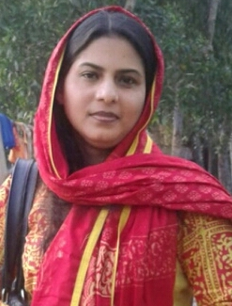
শিক্ষক পরিচিতি
তাহমিনা আক্তার
প্রধান শিক্ষক
বাদে ভূকশিমইল সরকারি প্রাথমিক বিদ্যালয়
কুলাউড়া ,মৌলভীবাজার

Slide 3
পাঠ পরিচিতি
শ্রেণিঃতৃতীয়
বিষয়ঃবাংলা
পাঠঃআমাদের গ্রাম
পাঠ্যাংশঃআমাদের.....প্রাণ।
সময়ঃ৪০মিনিট

Slide 4
শিখনফল
শোনাঃ২.১.২ কবিতা শুনে বুঝতে পারবে।
বলাঃ২.১.১ কবিতা শ্রবণযোগ্য স্বরে আবৃত্তি করতে পারবে।
পড়াঃ২.২.২ প্রমিত উচ্চারণে কবিতা পড়তে পারবে।
লেখাঃ২.৩.২ কবিতা সংশ্লিষ্ট প্রশ্নের উত্তর লিখতে পারবে।

Slide 5
চলো একটি গান শুনি

Slide 6
আজকের পাঠ
আমাদের গ্রাম
বন্দে আলী মিঞা

Slide 7
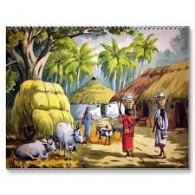
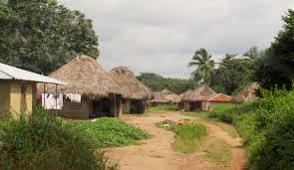
আমাদের ছোট গাঁয়ে ছোটো ছোটো ঘর

Slide 8
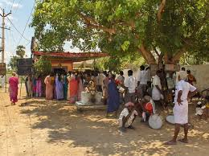
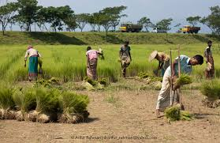
থাকি সেথা সবে মিলে নাহি কেহ পর।

Slide 9
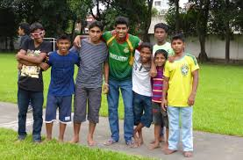
পাড়ার সকল ছেলে মোরা ভাই ভাই

Slide 10
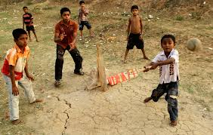
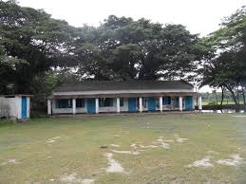
একসাথে খেলি আর পাঠশালে যাই।

Slide 11
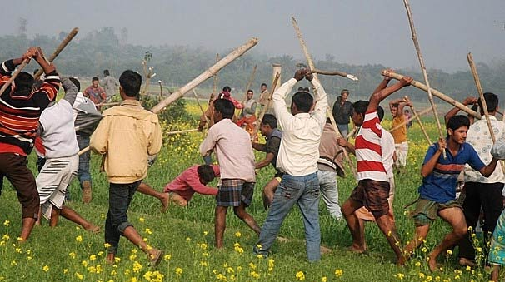
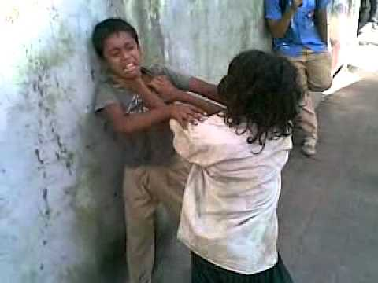
হিংসা ও মারামারি কভু নাহি করি,

Slide 12
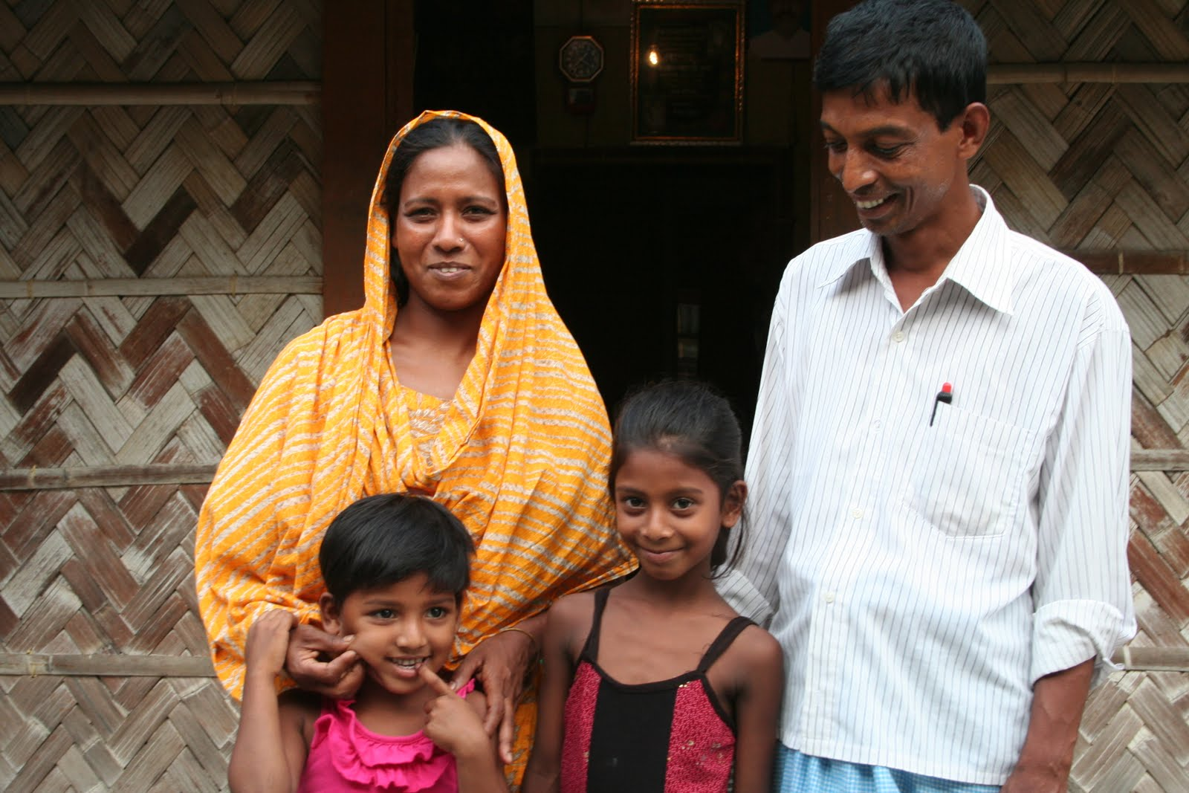
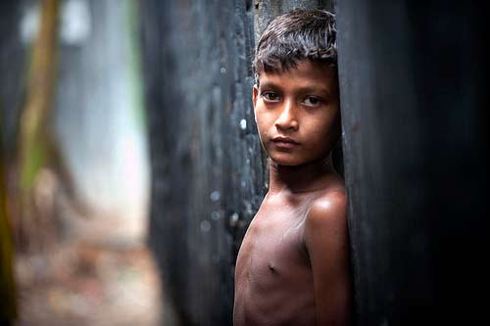
পিতামাতা গুরুজনে সদা মোরা ডরি।

Slide 13
নতুন শব্দ খুঁজে অর্থ লিখ
সেথা
সেখানে
পাঠশালা
বিদ্যালয়

Slide 14
পাঠ্যবই সমন্বয়
পাঠ্যবইয়ের ৫৯ পৃষ্ঠা খুলে শুদ্ধ উচ্চারণে পড়

Slide 15
প্রশ্নোত্তর আলোচনা
ক.গাঁয়ের ঘরগুলো দেখতে কেমন?
খ.সেখানে লোকজন কীভাবে থাকে?
গ.ছেলেমেয়েরা একসাথে কোথায় যায়?

Slide 16
দলীয় কাজ
তোমরা দলে ভাগ হয়ে কবিতাটি আবৃত্তি কর
তোমরা জোড়ায় কবিতাটি আবৃত্তি কর

Slide 17
মূল্যায়ন
ঘরের ভিতরের শব্দগুলো খালি জায়গায় বসিয়ে বাক্য তৈরি কর
পাঠশালা , সেথা
পাঠশালা
১।সেকালে শিশুদের পড়ার ................ছিল।
২।থাকি............সবে মিলে নাহি কেহ পর।
সেথা

Slide 18
বাড়ির কাজ
১।গায়ের ঘরগুলো দেখতে কেমন?
২।সেখানে লোকজন কীভাবে থাকে?

Slide 19
ধন্যবাদ

